Slide 1
平稳时间序列分析
03

Slide 2
引言
根据Wold分解定理，任意一个离散平稳时间序列都可以分解为一个确定性平稳序列和一个随机性平稳序列之和。且确定性序列可以表达为历史序列值的线性函数，而随机性序列可以表达为历史新息（历史纯随机波动）的线性组合，即
上式在统计上被称为自回归移动平均模型 (auto-regression moving average), 简称为 ARMA模型。
Wold分解定理保证了平稳序列一定可以用某个 ARMA 模型等价表达, 所以 ARMA模型是目前最常用的平稳序列拟合与预测模型。
ARMA 模型实际上是一个模型族, 它又可细分为 AR 模型, MA 模型和 ARMA 模型三大类。

Slide 3
本章内容
01
AR模型
02
MA模型
03
ARMA模型

Slide 4
AR模型的定义
具有如下结构的模型称为p阶自回归模型，简记为
特别当 时，称为中心化 模型
令 ，称 是 的中心化序列

Slide 5
自回归系数多项式
引进延迟算子，中心化 模型又可以简记为
称下式为p阶自回归系数多项式

Slide 6
延迟算子
延迟算子类似于一个时间指针，当前序列值乘以一个延迟算子，就相当于把当前序列值的时间向过去拨了一个时刻
记B为延迟算子，有
所以 模型的简写形式如下导出

Slide 7
延迟算子的性质
，其中

Slide 8
AR模型平稳性判别
判别原因
要拟合一个平稳序列的发展, 用来拟合的模型显然也应该是平稳的。AR 模型是常用的平稳序列的拟合模型之一, 但并非所有的 AR 模型都是平稳的。
判别方法
特征根判别法
平稳域判别法

Slide 9
例3-1
考察如下四个模型的平稳性

Slide 10
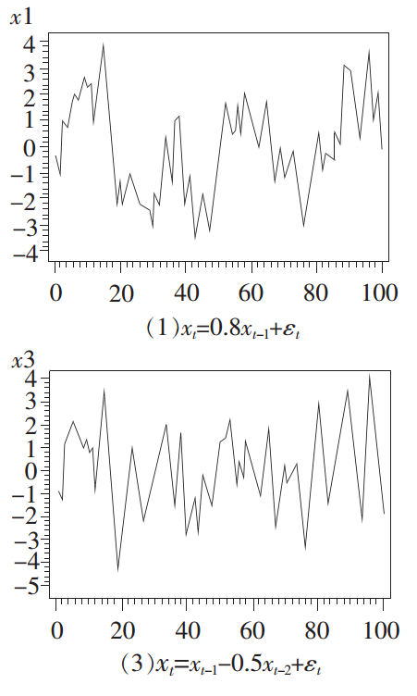
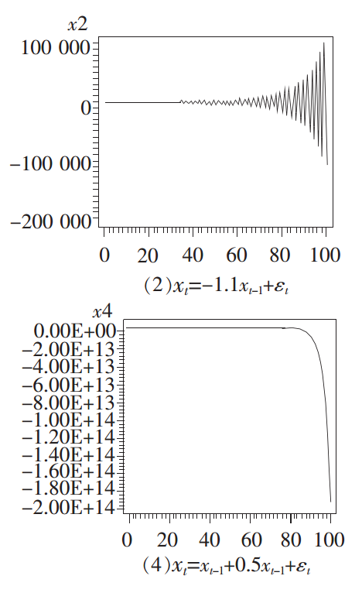
例3-1时序图
平
稳
特征
非平
稳
特征

Slide 11
特征根判别
p阶自回归序列平稳，要求p个非零特征根都在单位圆内，即
在引入延迟算子之后, 我们还可以推导出跟特征根判别等价的性质: p阶自回归序列平稳的条件是自回归系数多项式的p 个根都在单位圆外

Slide 12
平稳域判别
对于一个 模型而言，如果没有平稳性的要求，实际上也就意味着对参数向量没有任何限制，它们可以取遍维欧氏空间的任意一点
如果加上了平稳性限制，参数向量就只能取维欧氏空间的一个子集，使得特征根都在单位圆内的系数集合
对于低阶自回归模型用平稳域的方法判别模型的平稳性通常更为简便

Slide 13
AR(1)模型平稳条件
方程结构
特征根
平稳域

Slide 14
AR(2)模型的平稳条件
方程结构
特征根
平稳域

Slide 15
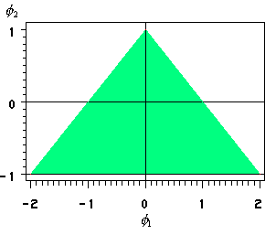
AR(2)的平稳域

Slide 16
例3-1续
分别用特征根判别法和平稳域判别法检验例3-1中四个 AR 模型的平稳性

Slide 17
例3.1平稳性判别
模型
特征根判别
平稳域判别
结论
(1)
平稳
(2)
非平稳
(3)
平稳
(4)
非平稳

Slide 18
平稳AR模型的统计性质——均值
如果AR(p)模型满足平稳性条件，则有
根据平稳序列均值为常数，且 为白噪声序列，有
推导出

Slide 19
平稳AR模型的统计性质——方差
要得到平稳 AR(p)模型的方差, 需要借助 Green函数的帮助
Green函数的定义
假设 为任意p阶的平稳 AR 模型, 那么一定存在一个常数序列 使得 可以等价表达为纯随机序列 的线性组合, 即
这个常数序列 就称为 Green函数
基于Green函数，可以求出AR(p)模型的方差为

Slide 20
Green函数的递推公式
原理
方法：待定系数法

Slide 21
例3-2
求平稳 AR(1) 模型 的 Green函数的递推公式, 并基于 Green函数求解 AR(1) 模型的方差。
平稳AR(1)模型的Green函数递推公式为
平稳AR(1)模型的方差为

Slide 22
平稳AR模型的统计性质——协方差函数
在平稳AR(p)模型两边同乘 ，再求期望
根据
得协方差函数的递推公式

Slide 23
例3-3
求平稳AR(1)模型的协方差
递推公式
因为平稳AR(1)模型的方差为
所以协方差函数的递推公式为

Slide 24
例3-4
求平稳AR(2)模型的协方差
平稳AR(2)模型的协方差函数递推公式为

Slide 25
平稳AR模型的统计性质——自相关系数
自相关系数的定义
平稳AR(P)模型的自相关系数递推公式

Slide 26
常用AR模型自相关系数递推公式
AR(1)模型
AR(2)模型

Slide 27
AR模型自相关系数的性质
AR模型的自相关系数的表达式实际上是一个齐次差分方程，它的通解形式为
根据自相关系数的通解形式，可以判断AR模型的自相关系数具有如下特征
呈指数衰减
拖尾性

Slide 28
例3-5
考察如下AR模型的自相关图

Slide 29
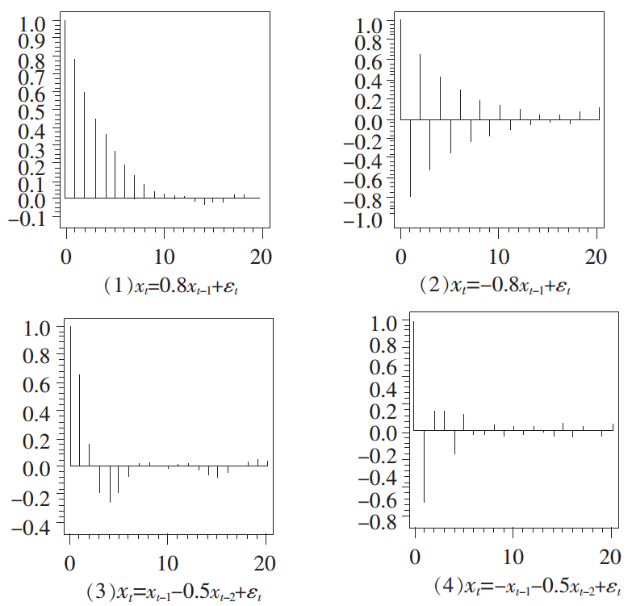
例3-5 自相关图

Slide 30
例3-5图示解释
从上图中可以看到, 这四个平稳 AR 模型, 不论它们是 AR(1)模型还是 AR(2)模型, 不论它们的特征根是实根还是复根, 是正根还是负根, 它们的自相关系数都呈现出拖尾性和呈指数衰减到零值附近的性质。
但由于特征根不同, 它们的自相关系数衰减的方式也不一样
有的是按负指数单调衰减 (如模型(1))
有的是正负相间地衰减 (如模型(2))
有的呈现出类似于周期性的余弦衰减, 即具有 “伪周期” 特征 (如模型(3))
有的是不规则衰减（如模型(4)）

Slide 31
偏自相关系数
偏自相关系数的定义
对于平稳 序列，所谓滞后k偏自相关系数就是指在给定中间k-1个随机变量 的条件下，或者说，在剔除了中间k-1个随机变量的干扰之后， 对 影响的相关度量。用数学语言描述就是

Slide 32
偏自相关系数的计算

Slide 33
基于Yule-Walker方程组计算偏自相关系数
在方程 等号两边同时乘以 ，等号两边求期望再除以方差，得
取前k个方程构成的方程组即Yule-Walker方程组
解Yule-Walker方程组可以得到参数 的解，最后一个参数的解即为延迟K偏自相关系数

Slide 34
AR(1)模型偏自相关系数的计算
AR(1)模型
Jule-Walker方程
偏自相关系数的解

Slide 35
AR(2)模型偏自相关系数的计算

Slide 36
Yule-Walker方程求解
基于矩阵结构计算偏自相关系数

Slide 37
证明AR(p)模型偏自相关系数p阶截尾
所谓p 阶截尾, 是指 。 要证明这一点, 实际上只要能证明当
时, 即可。

Slide 38
例3-5续
求如下AR模型的偏自相关系数，并考察它们的偏自相关图特征

Slide 39
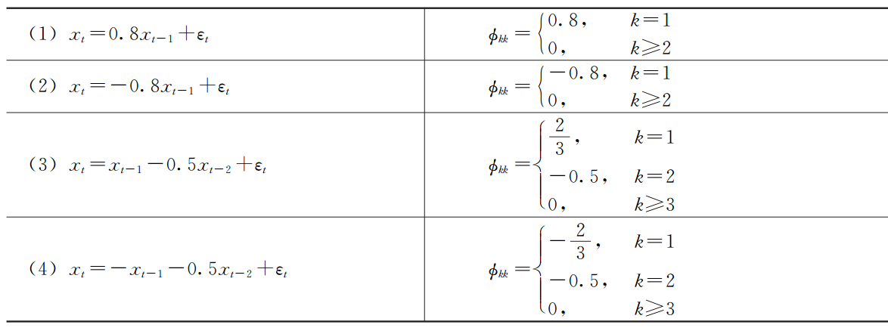
例3-5续 求AR模型的偏自相关系数

Slide 40
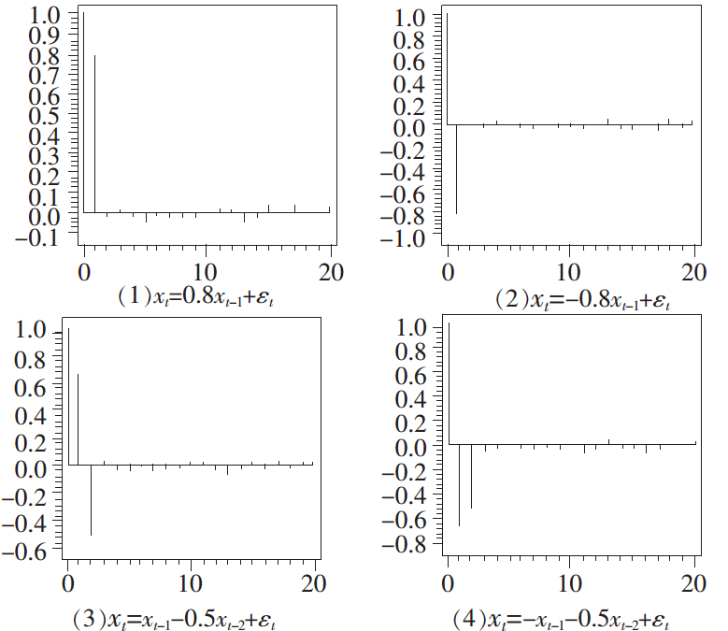
例3-5 续 考察AR序列的偏自相关图

Slide 41
本章内容
01
AR模型
02
MA模型
03
ARMA模型

Slide 42
MA模型的定义
具有如下结构的模型称为 阶自回归模型，简记为
特别当 时，称为中心化 模型
引进延迟算子，中心化 模型又可以简记为
其中 称为q阶移动平均系数多项式

Slide 43
MA模型的统计性质
常数均值
常数方差
自协方差函数与自相关系数q阶截尾

Slide 44
常用MA模型的自相关系数
MA(1)模型
MA(2)模型

Slide 45
例3-6
绘制下列 MA模型的样本自相关图, 直观考察 MA模型自相关系数截尾的特性。

Slide 46
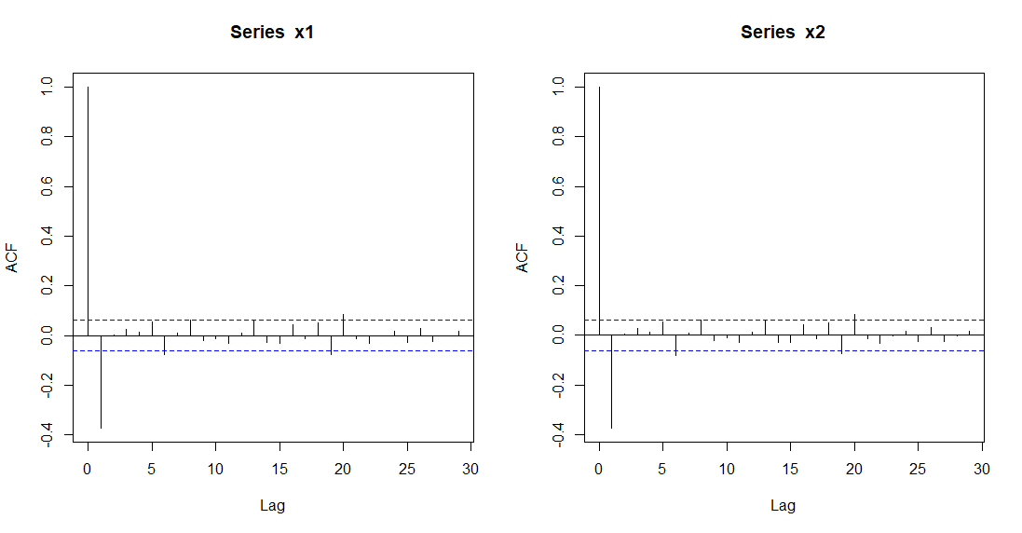
MA(1)模型的自相关图

Slide 47
MA(1)模型自相关图特征解读
考察上面两个MA(1)模型的自相关图，排除样本随机性的影响, 样本自相关图清晰显示出 MA(1) 模型自相关系数一阶截尾
考察上面两个MA(1)模型的自相关图，可以发现这两个不同的MA模型具有完全相同的自相关图。容易验证它们的理论自相关系数也正好相等

Slide 48
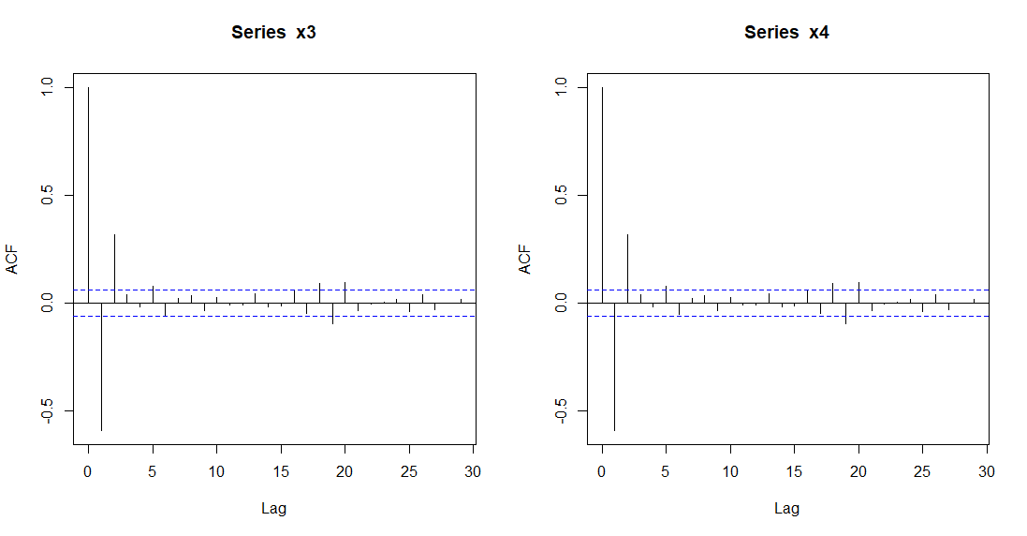
MA(2)模型的自相关图

Slide 49
MA(2)模型自相关图特征解读
考察上面两个MA(2)模型的自相关图，排除样本随机性的影响, 样本自相关图清晰显示出 MA(2) 模型自相关系数二阶截尾
考察上面两个MA(2)模型的自相关图，可以发现这两个不同的MA模型具有完全相同的自相关图。容易验证它们的理论自相关系数也正好相等

Slide 50
MA模型的可逆性
MA模型的可逆性
例3-6演示了不同的MA模型，可能具有完全相同的自相关系数的现象。产生这种现象的原因就是我们在第二章中提到的：自相关系数有可能不唯一。
这种自相关系数的不唯一性，会给我们将来的工作增加麻烦。因为，将来我们都是通过样本自相关系数显示出来的特征选择合适的模型拟合序列的发展，如果自相关系数和模型之间不是一一对应关系，就将导致拟合模型和随机序列之间不会是一一对应关系。
为了保证一个给定的自相关函数能够对应唯一的模型，我们就要给模型增加约束条件。这个约束条件称为模型的可逆性条件。
可逆MA模型定义：若一个MA模型能够表示成为收敛的AR模型形式，那么该MA模型称为可逆MA模型
可逆概念的重要性：一个自相关系数列唯一对应一个可逆MA模型。

Slide 51
可逆MA(1)模型

Slide 52
MA(q)模型的可逆条件MA模型的可逆条件
MA(q) 模型的可逆概念和 AR(p) 模型的平稳概念是对偶概念。
MA(q)模型的可逆条件是该模型特征方程 的q个非零特征根都在单位圆内
或移动平滑系数多项式 的根都在单位圆外

Slide 53
低阶MA模型系数可逆域
根据MA模型的结构，求出特征方程的特征根，根据特征根都在单位圆内的约束条件，可以求出满足可逆条件的系数取值空间，这就是MA模型的系数可逆域。
MA模型的系数可逆域与AR模型的平稳域具有对偶关系
MA(1)模型的系数可逆域
MA(2)模型的系数可逆域

Slide 54

逆函数的递推公式
原理
待定系数法
递推公式

Slide 55
例3.6续
考察如下MA模型的可逆性

Slide 56
MA1)—(2)
两个MA(1)模型可逆性判断MA模型的可逆条件
模型1
模型2
模型2的逆函数
模型2的逆转形式

Slide 57
MA1)—(2)
两个MA(2)模型可逆性判断MA模型的可逆条件
模型3
模型4
模型3的逆函数
模型3的逆转形式

Slide 58
MA模型偏自相关系数拖尾
对于一个可逆 模型，可以等价写成 模型形式
其中
AR(p)模型偏自相关系数p阶截尾，所以可逆MA(q)模型偏自相关系数 阶截尾，即具有偏自相关系数拖尾属性。
一个可逆MA(q)模型一定对应着一个与它具有相同自相关系数和偏自相关系数的不可逆MA(q)模型，这个不可逆MA(q)模型也同样具有偏自相关系数拖尾特性。

Slide 59
例3-7
求MA(1)模型偏自相关系数的表达式
MA(1)模型表达式：
根据偏自相关系数的定义，我们知道延迟k阶偏自相关系数是如下方程组的最后一个系数
对 依次求方程，可以得到MA(1)模型任意k阶偏自相关系数的通解为

Slide 60
例3-6续
绘制下列MA模型的偏自相关系数图，直观考察MA模型偏自相关系数的拖尾性

Slide 61
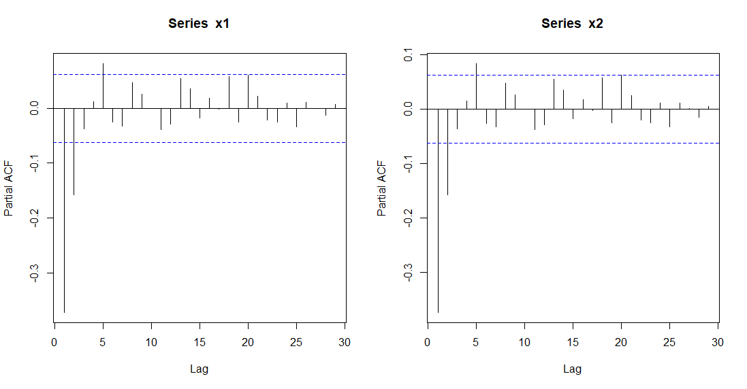
MA(1)模型偏自相关系数拖尾

Slide 62
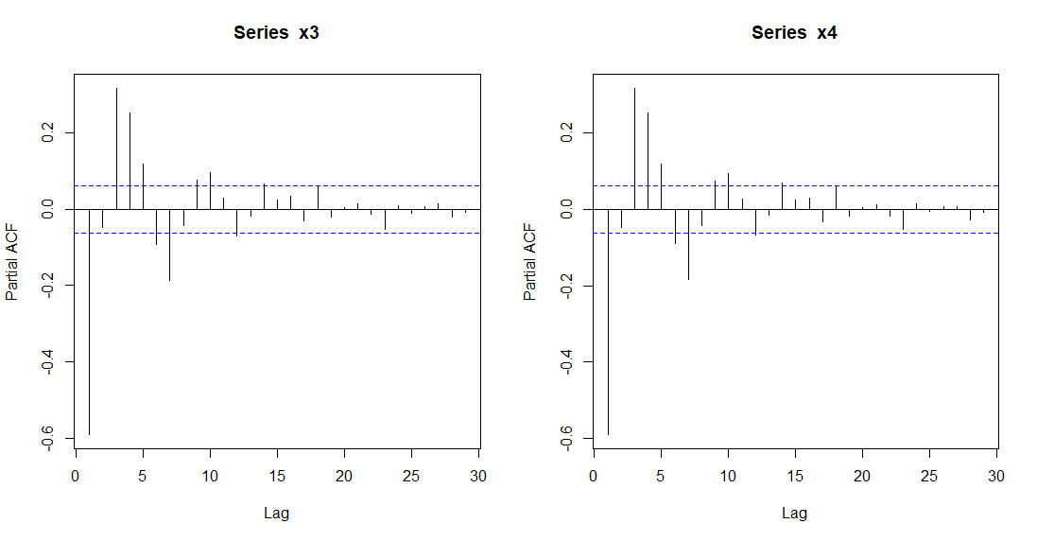
MA(2)模型偏自相关系数拖尾

Slide 63
本章内容
01
AR模型
02
MA模型
03
ARMA模型

Slide 64
ARMA模型的定义
具有如下结构的模型称为自回归移动平均模型，简记为
特别当 时，称为中心化 模型
引进延迟算子, ARMA(p,q) 模型简记为
其中：

Slide 65
平稳条件与可逆条件
ARMA(p,q)模型的平稳条件
P阶自回归系数多项式 的根都在单位圆外
即ARMA(p,q)模型的平稳性完全由其自回归部分的平稳性决定
ARMA(p,q)模型的可逆条件
q阶移动平均系数多项式 的根都在单位圆外
即ARMA(p,q)模型的可逆性完全由其移动平滑部分的可逆性决定

Slide 66
传递形式与逆转形式
传递形式
逆转形式

Slide 67
ARMA(p,q)模型的统计性质
均值
协方差
自相关系数

Slide 68
ARMA模型的相关性
自相关系数拖尾
ARMA(p,q)模型可以转化为无穷阶移动平均模型
偏自相关系数拖尾
ARMA(p,q)模型可以转化为无穷阶自回归模型

Slide 69
例3.8:考察ARMA模型的相关性
拟合模型ARMA(1,1)
并直观地考察该模型自相关系数和偏自相关系数的性质。

Slide 70
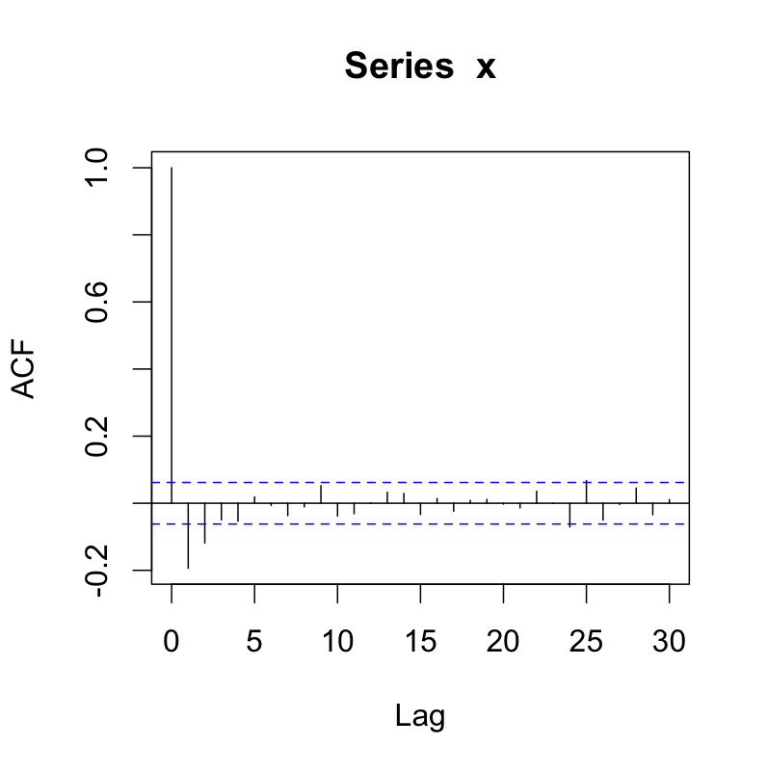
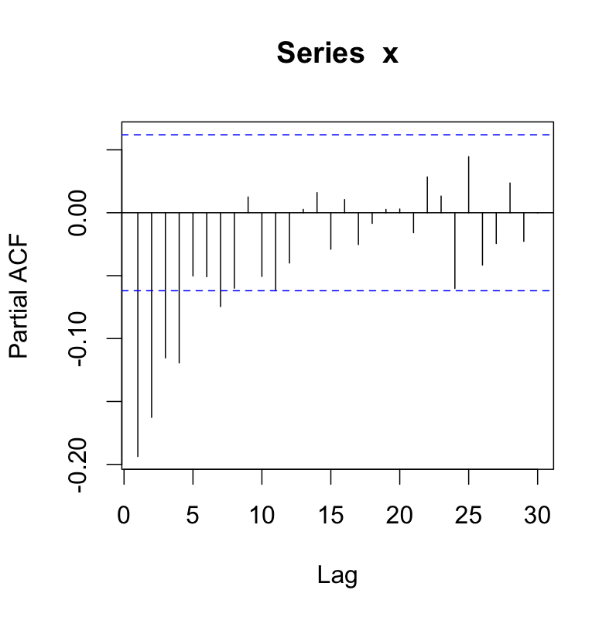
自相关系数和偏自相关系数拖尾性
样本自相关图
样本偏自相关图

Slide 71
ARMA模型相关性特征
模型 | 自相关系数 | 偏自相关系数
AR(P) | 拖尾 | P阶截尾
MA(q) | q阶截尾 | 拖尾
ARMA(p,q) | 拖尾 | 拖尾

Slide 72
THANKS
03

